Slide 1

종합설계프로젝트2 - 중간발표1
고혈압 예방 및 관리 어플리케이션 개발
14팀 / 김혁민, 안성진, 전민재, 정지후, 최혜성

Slide 2
목차
1. 수행 배경 및 목표
4. 시스템 모델링
6. 이슈사항 및 해결방안
AI
2. 전체 시스템 구조도
5. 진행상황
프론트엔드
AI
3. 요구분석 및 정의
7. 향후일정
프론트엔드
요구사항 명세서
백엔드
유스케이스 다이어그램
목차

Slide 3
1
배경
목표
고혈압은 전 세계적으로 수백만 명의 사람들이 겪고 있는 만성 질환 중에 하나
환자들이 자신의 혈압 수치를 모니터링하고,
고혈압을 효과적으로 관리할 수 있도록 돕는 것
조기 발견과 지속적인 관리가 필요하나,
많은 환자들이 자신의 상태를 모니터링하고 관리하는 데에 어려움을 겪고 있음
고혈압 위험도 평가
건강 정보 대시보드 제공
맞춤형 건강 관리 조언 제공
1. 수행 배경 및 목표

Slide 4
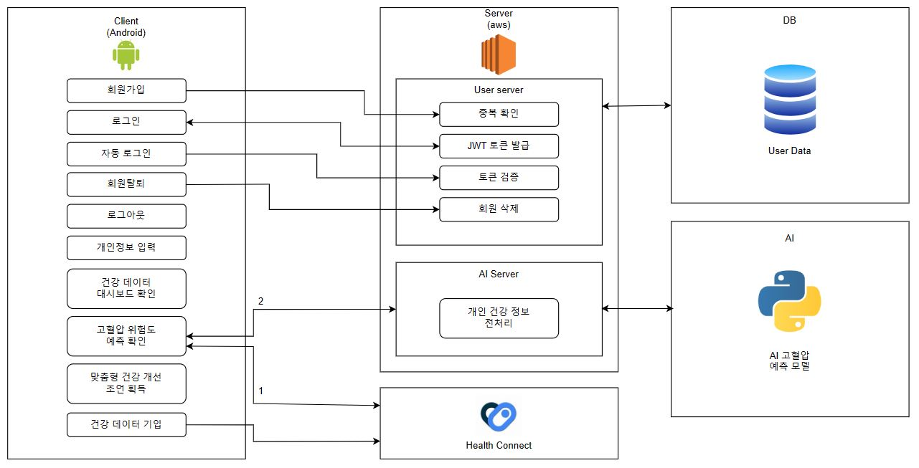
2
2. 전체 시스템 구조도

Slide 5
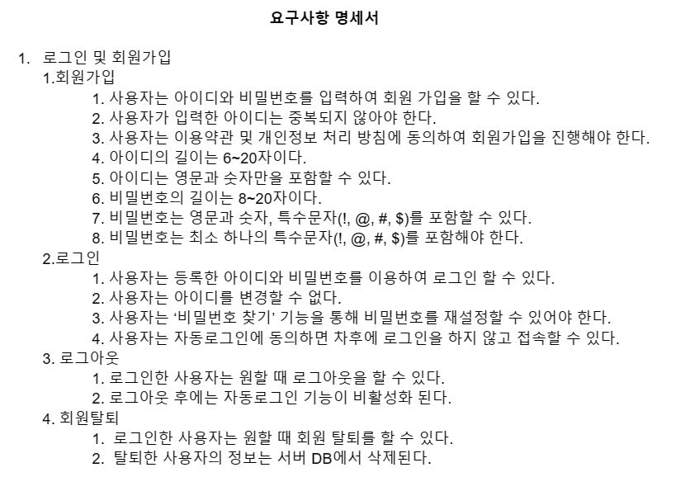
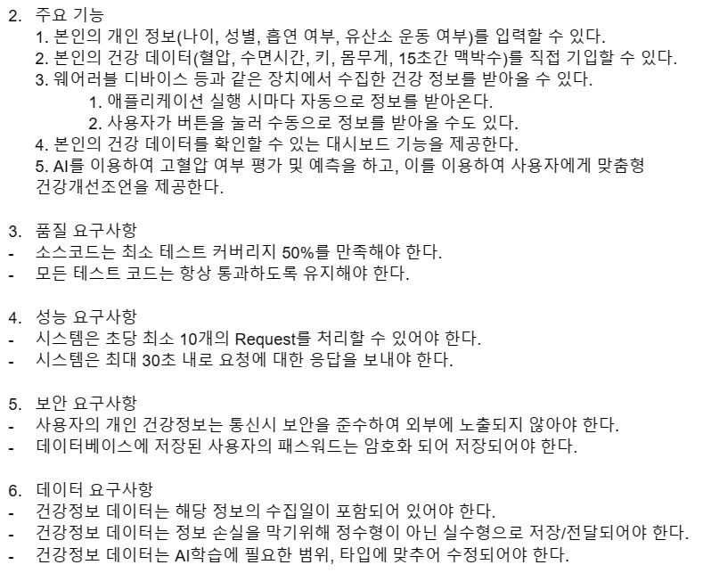
3
3. 요구분석 및 정의 – 요구사항 명세서

Slide 6
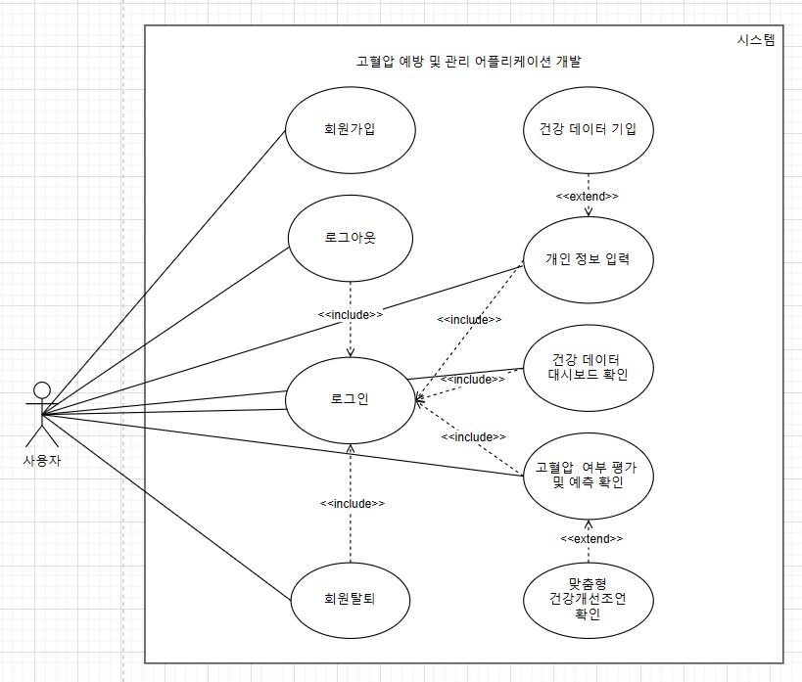
3
3. 요구분석 및 정의 – 유스케이스 다이어그램

Slide 7
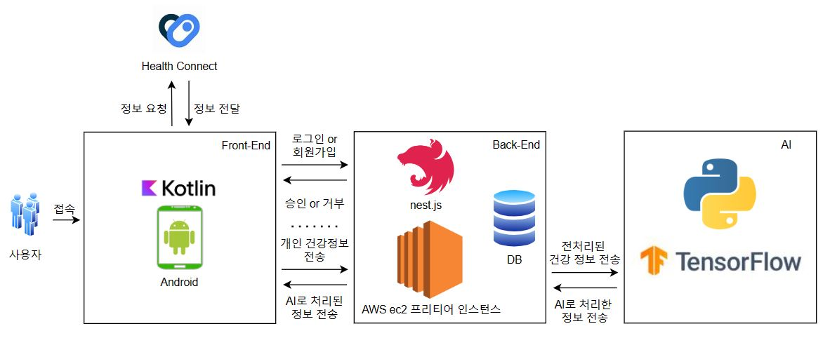
4
4. 시스템 모델링

Slide 8
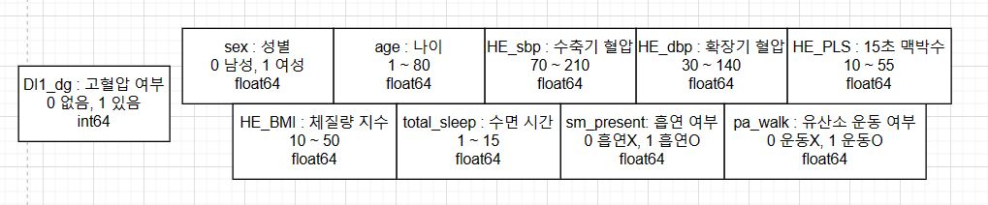
4
학습 데이터 구조
학습 : 검증 = 8 : 2
4. 시스템 모델링

Slide 9
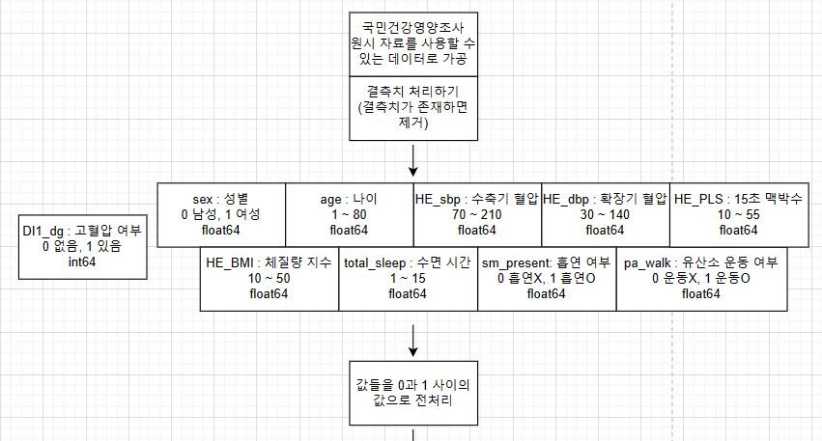
4
AI 모델 - 1
4. 시스템 모델링

Slide 10
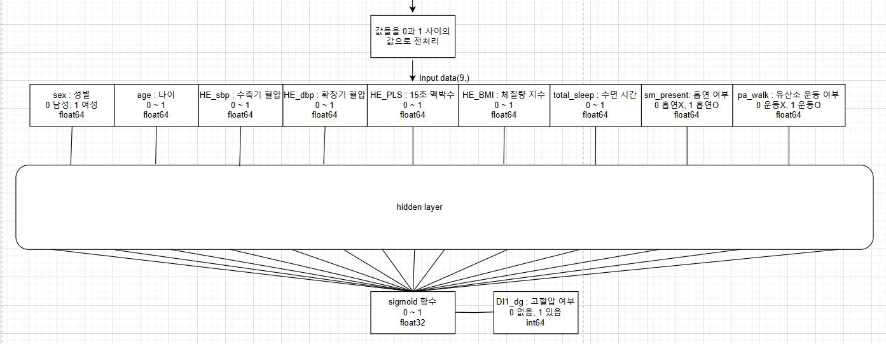
4
AI 모델 - 2
4. 시스템 모델링

Slide 11


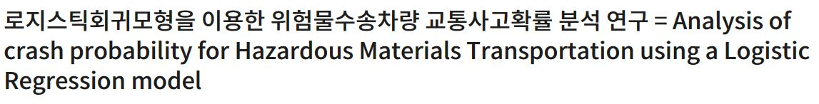
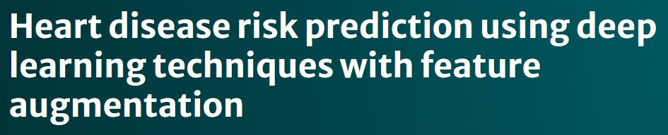
4
4. 시스템 모델링

Slide 12

5
Health Connect
BloodPressure(혈압 / 혈압 – double (mmHg))
HeartRate (심박수 / 시간 – Instant, bpm - long)
Rmssd (심박변이도 / 밀리세컨드당 심박 변이정도 – double)
Height(키 / height(키, double))
Weight(체중 / Mass(질량, double))
SleepSession(수면 시간 / 시작시간 – Instant, 종료시간 – Instant, 수면 상태 – Const Int)
BodyTemperature(체온 / 체온 – double)
BasalBodyTemperatureRecord(휴식 시 체온 / 체온 – double)
5. 진행상황 - AI

Slide 13
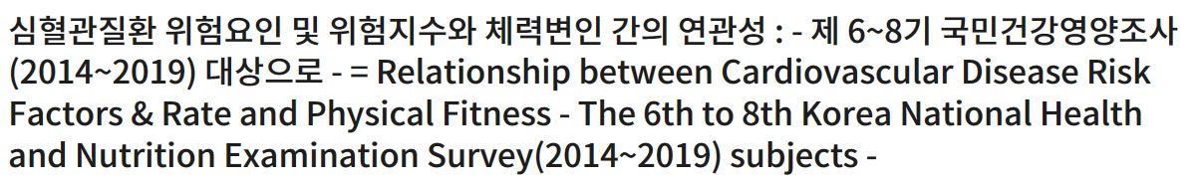
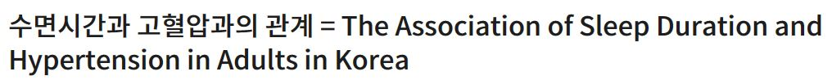
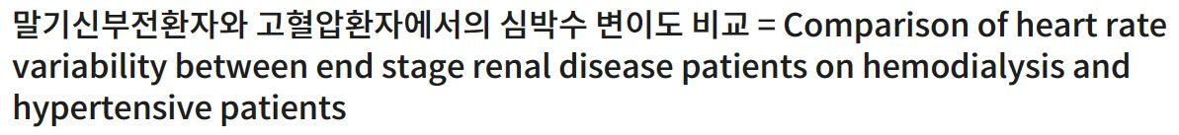

5
심박수
체질량지수 (키, 체중)
+ 흡연 여부
성별/나이는 제한 요인으로 포함
수면 시간
심박변이도
체온
+ 유산소 운동 여부
5. 진행상황 - AI

Slide 14

5
국민건강영양조사(제7기, 2018)
5. 진행상황 - AI

Slide 15
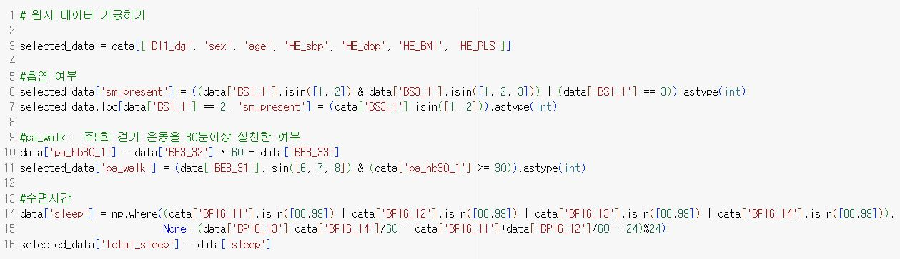
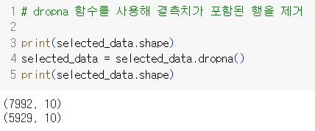




5
사용 라이브러리
5. 진행상황 - AI

Slide 16
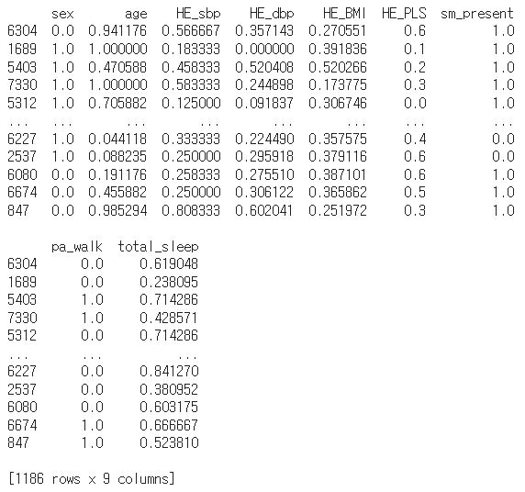
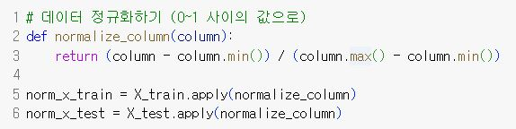
5
5. 진행상황 - AI

Slide 17
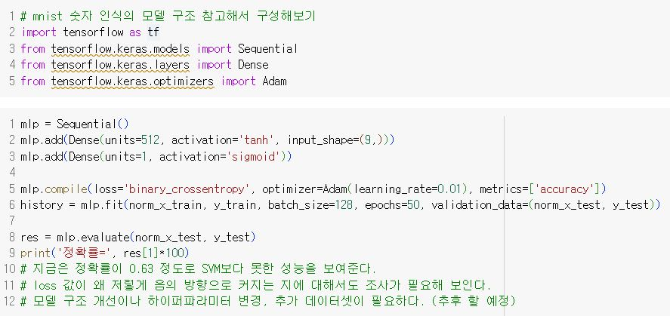
5
5. 진행상황 - AI

Slide 18
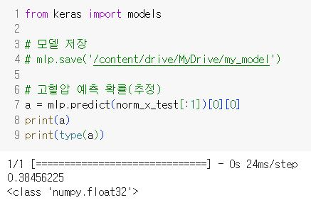
5
5. 진행상황 - AI

Slide 19


5
필요 라이브러리 셋업
- Retrofit : HTTP 클라이언트 라이브러리
- 웹 API 테스트 호출 수행
- Sandwich : Retrofit 지원 라이브러리
5. 진행상황 - 프론트엔드

Slide 20
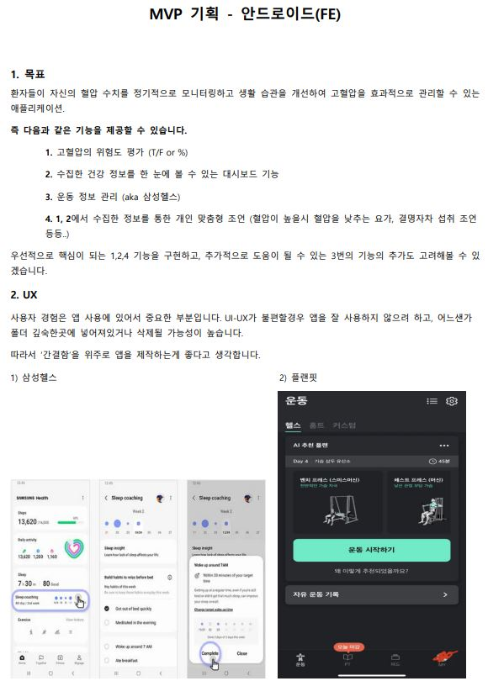
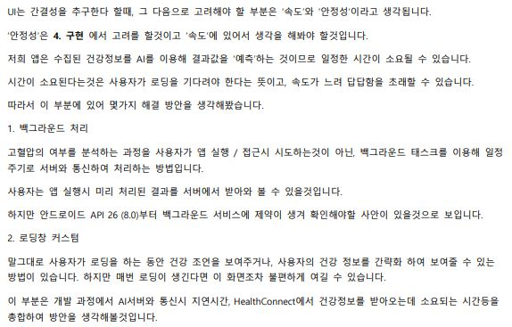
5
안드로이드 MVP 기획본 제작
목표 / UX
5. 진행상황 - 프론트엔드

Slide 21
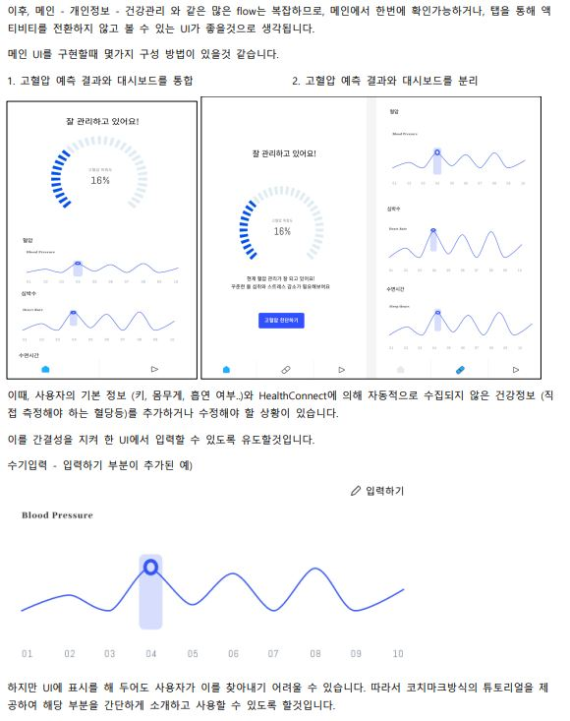
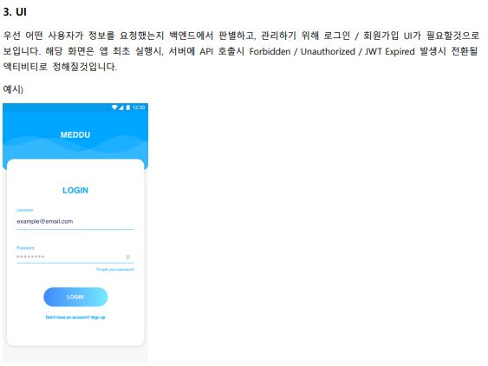
5
UI - 1
5. 진행상황 - 프론트엔드

Slide 22
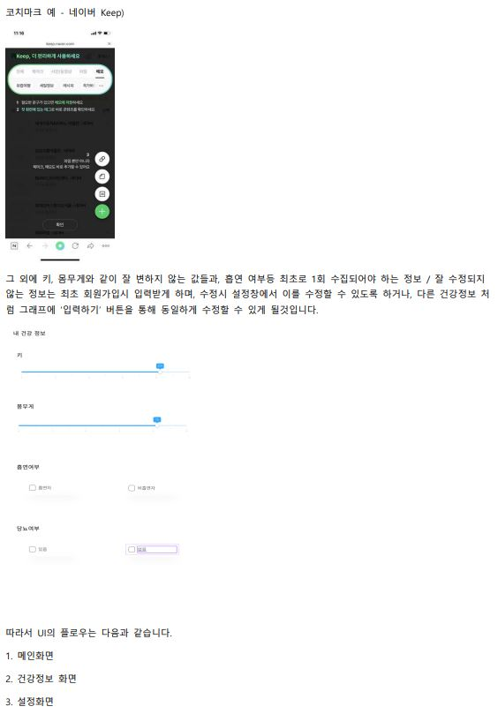
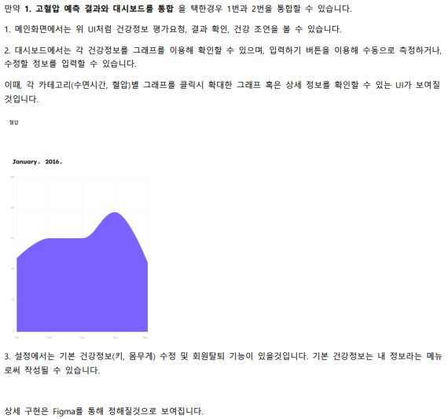
5
UI - 2
5. 진행상황 - 프론트엔드

Slide 23
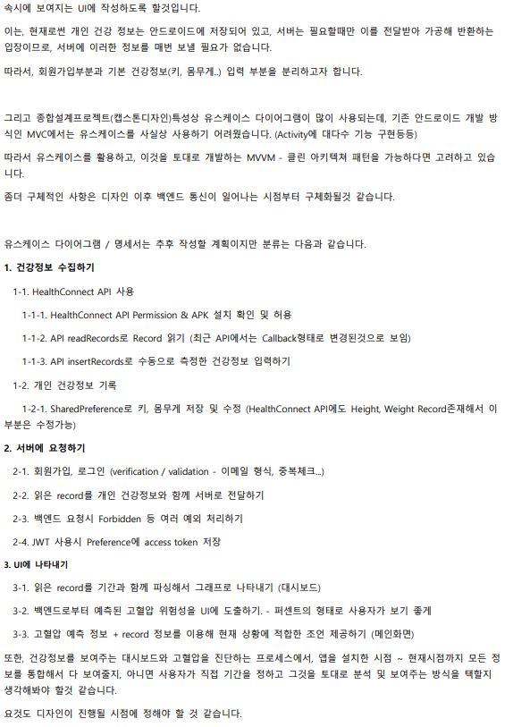
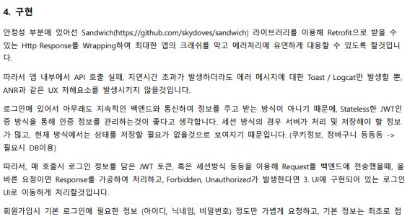
5
구현
5. 진행상황 - 프론트엔드

Slide 24
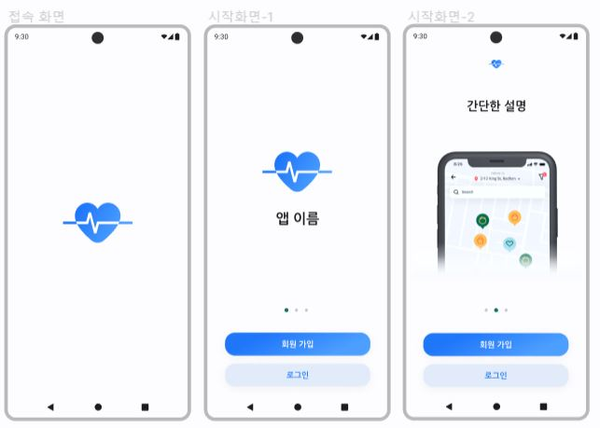
5
피그마 디자인 제작
접속 및 시작 화면
5. 진행상황 - 프론트엔드

Slide 25
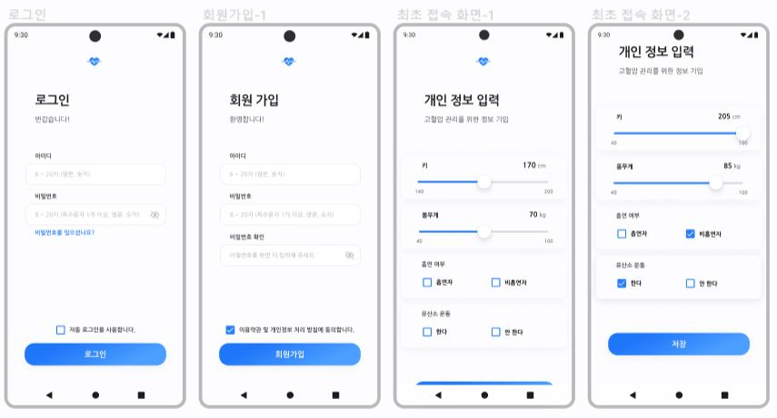
5
로그인 / 회원가입
5. 진행상황 - 프론트엔드

Slide 26
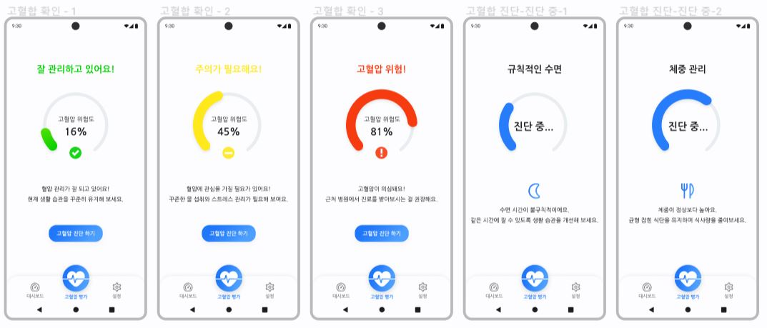
5
고혈압 진단
5. 진행상황 - 프론트엔드

Slide 27
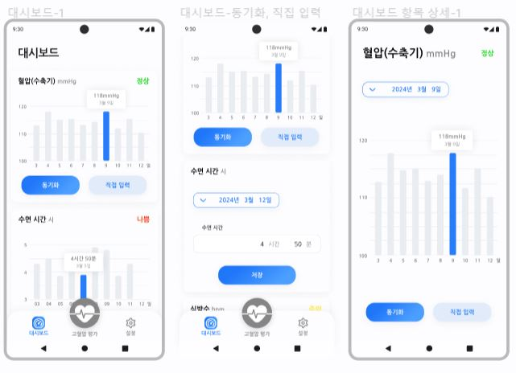
5
대시보드 - 1
5. 진행상황 - 프론트엔드

Slide 28
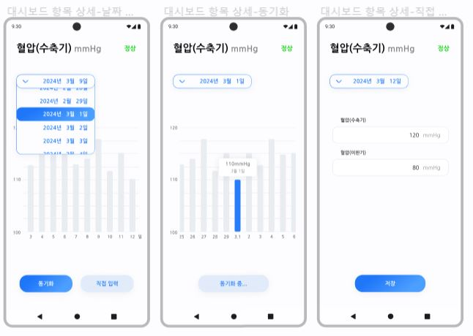
5
대시보드 - 2
5. 진행상황 - 프론트엔드

Slide 29
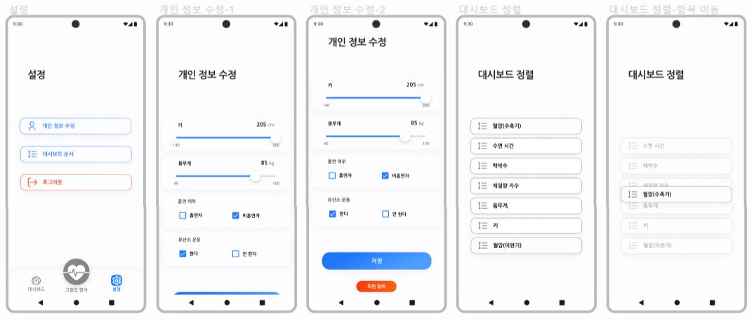
5
설정
5. 진행상황 - 프론트엔드

Slide 30

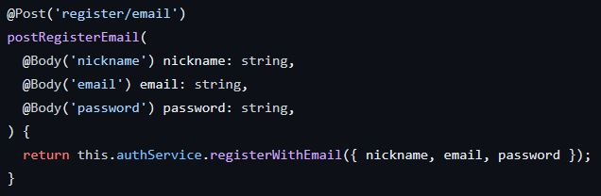
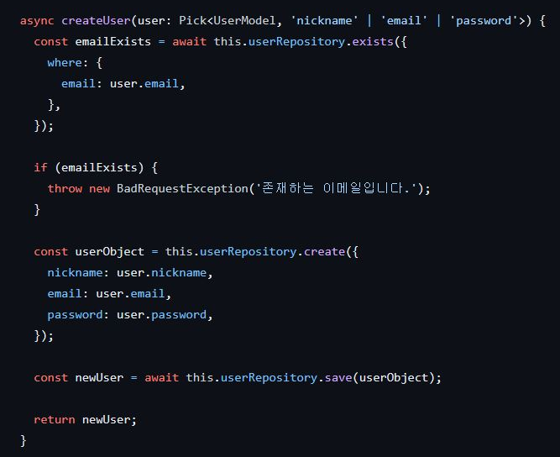
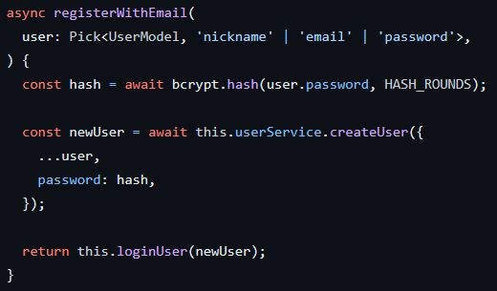
5
로그인/회원가입 구현 – JWT 방식
- 회원가입
5. 진행상황 - 백엔드

Slide 31
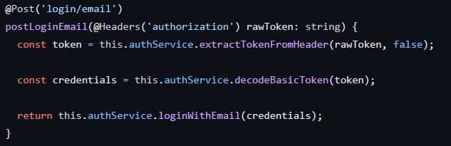
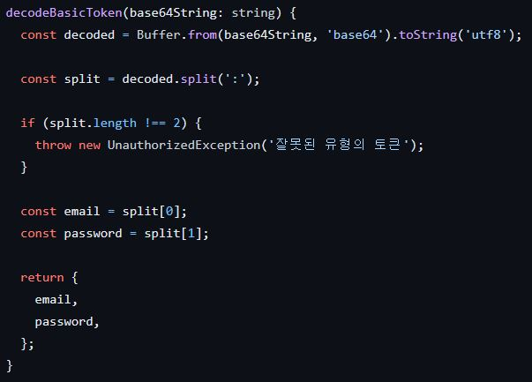
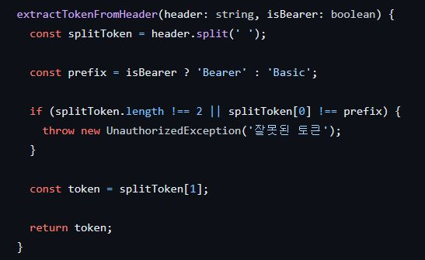
5
- 로그인_토큰발급1
5. 진행상황 - 백엔드

Slide 32
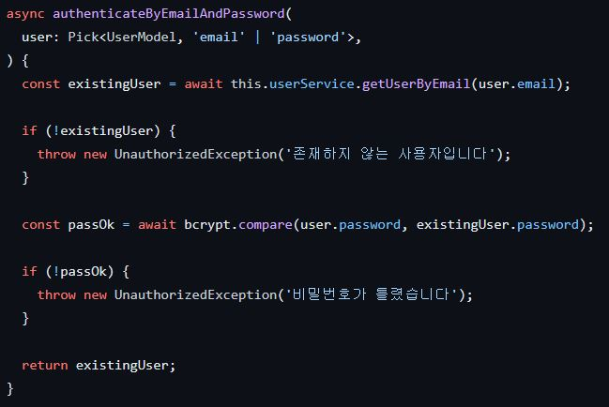
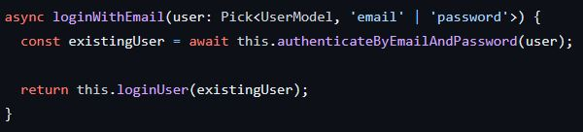
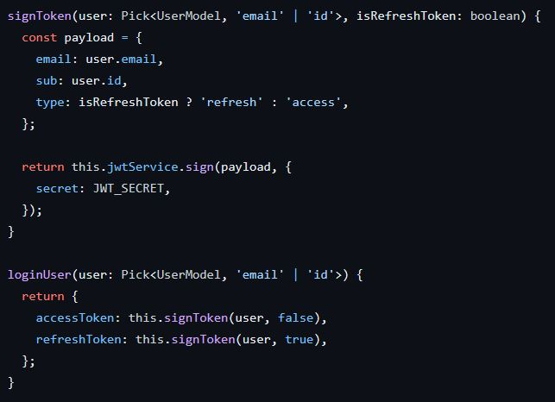
5
- 로그인_토큰발급2
5. 진행상황 - 백엔드

Slide 33
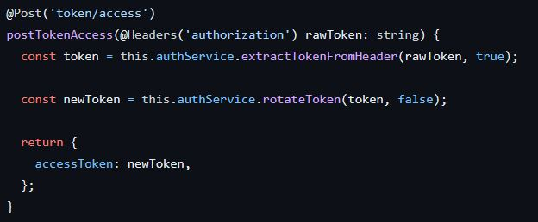
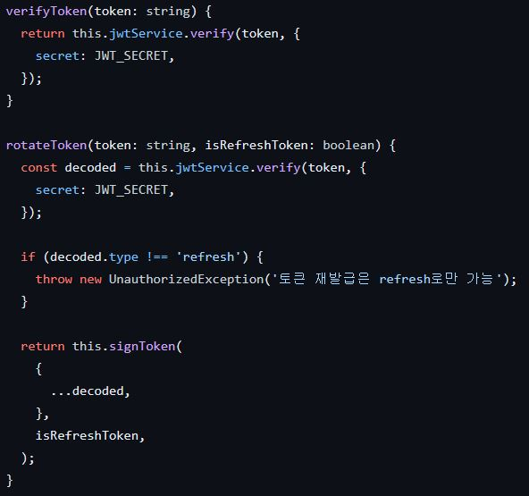
5
- access 토큰 재발급
5. 진행상황 - 백엔드

Slide 34
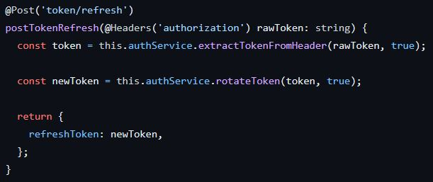
5
- refresh 토큰 재발급
5. 진행상황 - 백엔드

Slide 35
6
시계열 데이터 사용 시의 여러 문제점
1
- 사용자 개인 사정으로 데이터가 지속적으로 입력/수집되지 못한 경우
2
- 대규모의 시계열 데이터를 전송하고 학습시키는 경우
3
- 일주일 등의 짧은 추이로 예측하는 경우
6. 이슈사항 및 해결방안 - AI

Slide 36


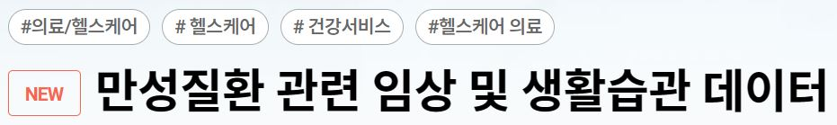
6
필요한 데이터셋 :
개인의 정보인 나이, 성별, 키, 몸무게, 흡연 여부, 유산소 운동 여부 + 일별로 기록된 혈압(수축기, 이완기), 수면 시간, 심박수
MIMIC
KoGES
KoGES
6. 이슈사항 및 해결방안 - AI

Slide 37
6
일일 생활 데이터를 대표할 수 있는 값:
최빈값, 중앙값, 평균값
+ 표준편차?
6. 이슈사항 및 해결방안 - AI

Slide 38
6
대시보드와 고혈압 진단 프로세스에서 기간 설정
앱을 설치한 시점 ~ 현재시점
or
사용자가 기간 설정
Health Connect에서 읽을 수 있는 정보는 30일 내외
6. 이슈사항 및 해결 방안 - 프론트엔드

Slide 39
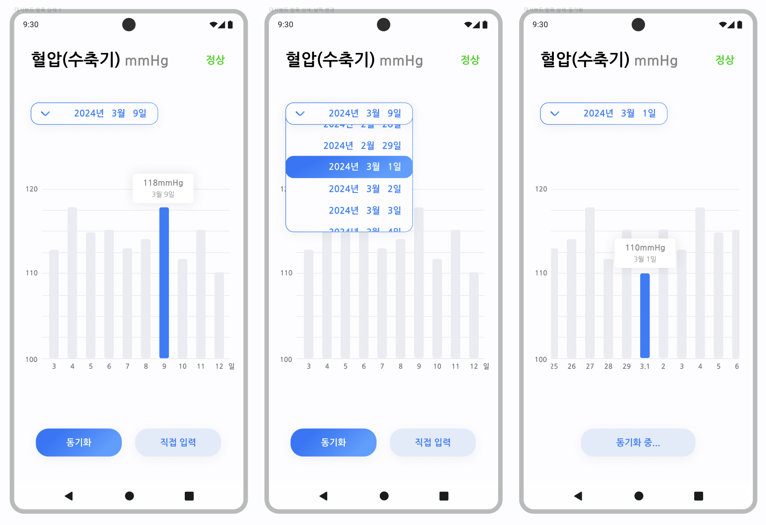
6
전체(30일)
6. 이슈사항 및 해결 방안 - 프론트엔드

Slide 40
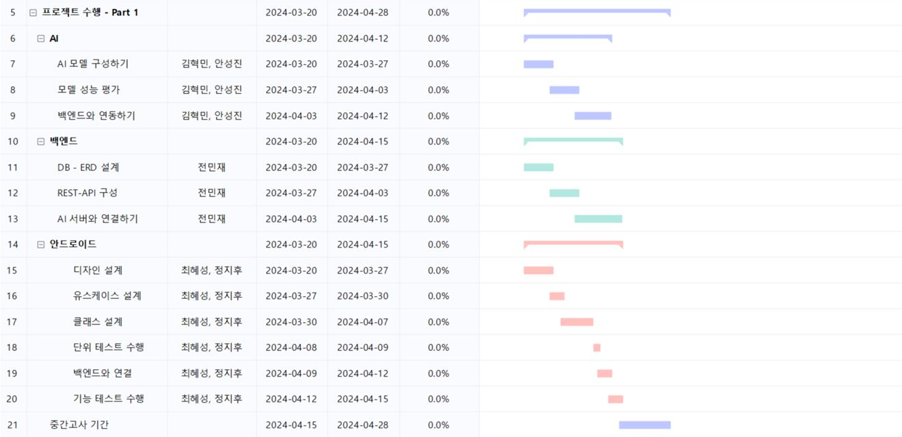
7
7. 향후 일정

Slide 41
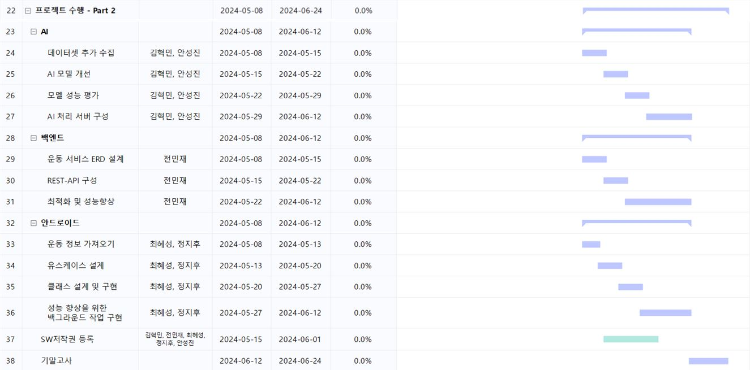
7
7. 향후 일정

Slide 42
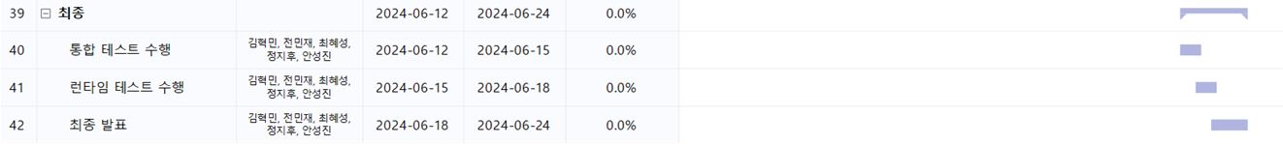
7
4월 10일(수) 멘토님과 회의
7. 향후 일정

Slide 43
감사합니다

